Slide 1
INOVATIF DÜŞÜNCE DERNEĞI
SOSYAL DAHIL ETME

Slide 2
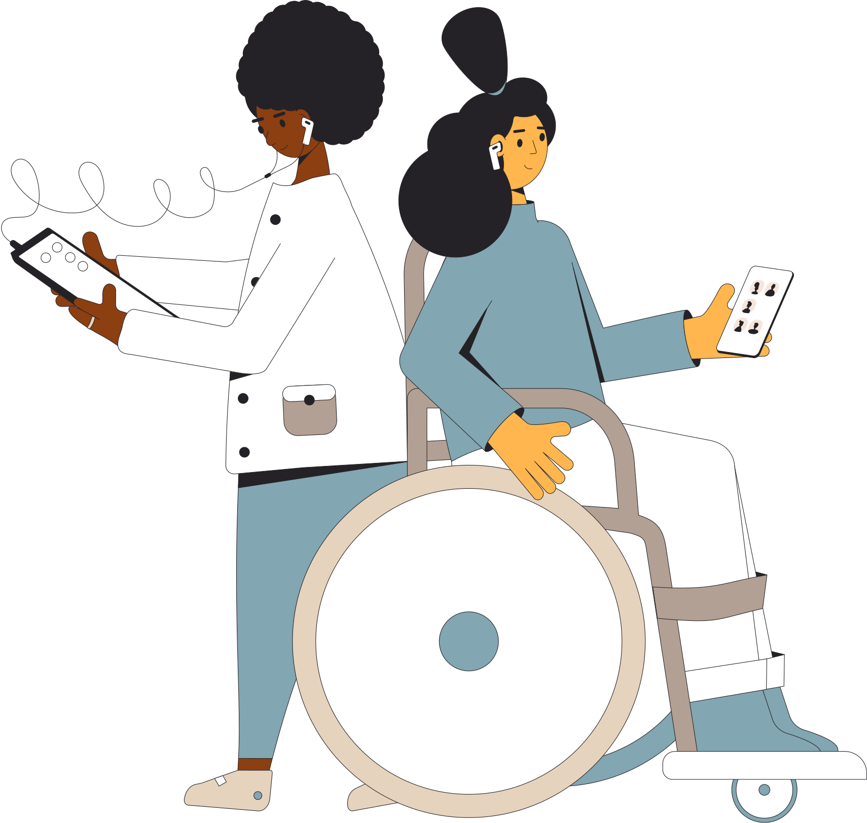
DAHIL ETME NEDIR?
Miller ve Katz, içermeyi “aidiyet duygusu: saygı duyulan, olduğunuz kişi için değerli hissetmek; elinizden gelenin en iyisini yapabilmeniz için başkalarından destek hissetmek olarak açıklar. Tüm bireylere değer vermek, herkese eşit erişim ve fırsat vermek ve ayrımcılığın önündeki diğer engelleri kaldırmakla ilgilidir.

Slide 3
SOSYAL DAHIL ETME
Kısıtlamalar veya sınırlamalar olmaksızın tüm bireylerin ihtiyaçlarını karşılamak.
Sosyal dahil etme, sosyal dışlanmadan kaynaklanan dezavantajların giderilmesine yönelik olarak atılacak adımları içermekte olup, AB'nin yoksulluk ve sosyal dışlanma ile mücadele amacıyla, sosyal politika alanında geliştirdiği stratejik bir yaklaşımdır.
1997 yılında imzalanan Amsterdam Antlaşmasında sosyal dışlanma ve yoksullukla mücadele konularının AB düzeyinde ilk kez resmi olarak ele alınması sağlamıştır.

Slide 4
DEZAVANTAJLAR NELER OLABILIR?
Sosyal Engeller
• cinsiyet, etnik köken, din, cinsel yönelim, engellilik vb. nedenlerle ayrımcılığa maruz kalan gençler.
• sınırlı sosyal becerilere veya anti-sosyal veya riskli cinsel davranışlara sahip gençler
• tehlikeli bir durumdaki gençler
• (eski)suçlular, (eski)uyuşturucu veya alkol bağımlıları
• genç ve/veya bekar ebeveynler; kimsesiz çocuklar
• parçalanmış ailelerden gelen gençler
Kültürel Farklılıklar
• genç göçmenler veya mülteciler veya göçmen veya mülteci ailelerin çocukları
• ulusal veya etnik bir azınlığa mensup gençler
• dilsel uyum ve kültürel içerme sorunları olan gençler
• Sağlık sorunları
• kronik sağlık sorunları, ağır hastalıkları veya psikiyatrik rahatsızlıkları olan gençler
• zihinsel sağlık sorunları olan gençler

Slide 5
Ekonomik engeller
• yaşam standardı düşük, gelir düzeyi düşük, sosyal refah sistemine bağımlı gençler
• uzun süreli işsizlik veya yoksulluk içinde
• evsiz gençler, maddi sorunları olan gençler.
Fiziksel ve zihinsel engelli kişiler
Eğitim zorlukları
• öğrenme güçlüğü çeken gençler
• okulu erken bırakanlar ve okulu terk edenler
• daha az resmi niteliklere sahip kişiler
• okul performansı düşük olan gençler
Coğrafi engeller
• uzak veya kırsal bölgelerden gelen gençler
• küçük adalarda veya çevre bölgelerde yaşayan gençler
• kentsel sorunlu bölgelerden gençler
• daha az hizmet verilen bölgelerden gelen gençler (sınırlı toplu taşıma, yetersiz tesisler, terk edilmiş köyler)
Kaynak: Inclusion and Diversity Strategy by Erasmus + Programme in 23 languages

Slide 6
SOSYAL DAHIL ETME POLITIKASI
Avrupa Komisyonu 2004 yılında yayımladığı Sosyal İçerme Ortak Raporu (Joint Report on Social Inclusion) ile önceki göreli yoksulluk tanımını genişleterek daha geniş çaplı ve sosyal bir yoksulluk tanımına12 yer vermiştir. Yoksulluğu, mutlak ve göreli yoksulluk tanımlarından daha ileri bir boyuta taşıyan bu yoksulluk tanımı kapsamına temel haklardan, eğitim sağlık gibi kamu hizmetlerinden, ekonomik ve toplumsal yaşama katılım faaliyetlerinden dışlanma kavramlarını da ekleyerek yoksulluk algısını “sosyal dışlanma” temeline oturtmuştur.
AB’de sosyal içerme sürecinde ilk hedefler, ortak göstergeler temelinde sürekli diyalog, bilgi ve iyi uygulamaların değişimi ile sosyal dışlanmanın daha iyi anlaşılmasını sağlamak; iş, eğitim, sağlık, mesleki eğitim ve konut alanında üye ülkelerin dayanışmasını teşvik etmek; öncelikli hedef gruplarının (azınlıklar, çocuklar, yaşlılar ve engelliler gibi) ihtiyaçlarını belirlemek ve uygun eylemi üye ülkelere bırakmak olarak belirlenmiştir.

Slide 7
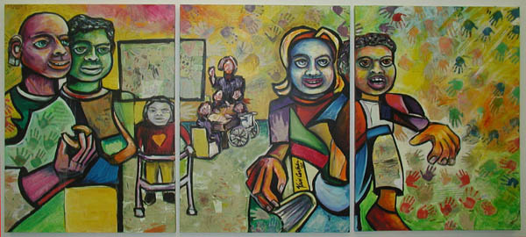
Yapılan Çalışmalar- Resim
Xavier Cotada, The Art of Inclusion: A Children's Collage

Slide 8
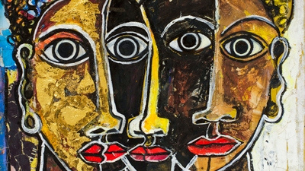
Yapılan Çalışmalar- Resim
Blue Face. Artwork by Ernest Katantazi Mukasa

Slide 9
Yapılan Çalışmalar- Oyun
Play Forward, sosyal içerme, insan hakları ve sporu teşvik etme misyonuna sahip bir projedir. (Olde Vechte Vakfı)
Bana Eğitim Evrenini Göster (Show Me the Universe of Education)
Pandonime dayalı oyun. Etkileşimli ve eğlenceli bir form aracılığıyla ülkenizdeki eğitim durumunu (veya aile, güvenlik vb. gibi benzer konuları) tartışmanıza yardımcı olur.
Nasıl Oynanır?
• Ekibinizi gruplara bölün.
• Her grubun kendi ülkelerindeki eğitimi anlattıkları pantonime hazırlamak için 10 dakikası vardır.
• Grup her türlü malzemeyi kullanabilir.
• Her sunum 1-2 dakika sürmelidir.
• Her sunumdan sonra listede yer alan ekip yapılan pandomimin ne hakkında olduğunu tahmin etmeye çalışacaktır.

Slide 10
Yapılan Çalışmalar- Oyun
Selfie
Nasıl Oynanır?
Katılımcıların kendilerini gruba tanıtmak için bir çizim yaparak sunum hazırlarlar. Bunun için 15 dakika süre verilit. Sayfanın üstüne adlarını (veya onlara nasıl seslenmelerini istiyorlarsa) yazarlar.
Çizimleri şu soruları yansıtmalıdır:
a. Sen kimsin?
b. Neden buradasın?
c. Korkularınız nelerdir?
d. Beklentileriniz nelerdir?
Daha sonra katılımcılar çizimlerini gruba göstererek sunarlar.

Slide 11
Yapılan Çalışmalar- Oyun
Yüz Boyası
Nasıl Oynanır?
Katılımcılar yüzlerine boya uygularlar. Daha sonra kamusal alanlarda, dükkanlarda vb. yerlerde dolaşarak yerel halkla etkileşime geçmeye çalışırlar (farklı bakış açıları yaratmak için katılımcılar mümkünse “aktörler” ve "gözlemciler" olarak gruplara ayrılırlar). Alıştırma, duygu ve düşünceler hakkında bilgi alma ve tartışma ile sona erecektir.
Tartışma Konuları Şunlar Olabilir
Farklı olmayı nasıl hissettiniz?
Diğer insanlar nasıl tepki verdi?
'Her zamanki' deneyimlerinizde herhangi bir fark oldu mu?
Hangi yolla? Bu size dahil etme/dışlama hakkında ne söylüyor?

